Slide 2
Организмы экосистемы
производители
потребители
разрушители
потребляют
воду, минеральные вещества, углекислый газ
производят
органические вещества
кислород
потребляют
органические вещества
кислород
возвращают
углекислый газ
отходы
потребляют
отходы
возвращают
минеральные вещества

Slide 3
Почва – важнейшая
часть экосистемы

Slide 4
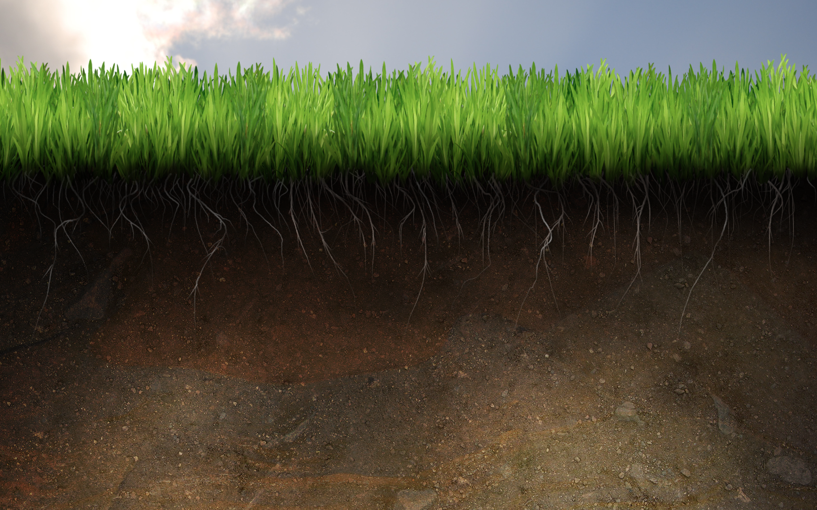
Почва – это верхний слой
земли.

Slide 6
Почва содержит воздух
Почва удерживает воду
Почва состоит из песка, глины, остатки растений

Slide 7
Почва – это поверхностный
плодородный слой земли

Slide 9
Почва содержит |  | воду
Почва может задерживать |  | песка, глины, остатков растений и других организмов
Почва состоит из |  | воздух

